Slide 1
MODELO DE DADOS
Contribuições do prof. Felipe Torres

Slide 2


Modelo
Lógico de Dados

Slide 3
MODELO LÓGICO DE DADOS
Procura estabelecer soluções de implementação em banco de dados, respeitando as restrições e regras de negócio.
Leva em consideração a tecnologia sobre a qual será implementada.

Slide 4
MODELO LÓGICO DE DADOS
Principais tipos de modelo
Modelo Hierárquico
Modelo em Rede
Modelo Relacional
Modelo Orientado à objetos
“Modelos Não Relacionais”

Slide 5
Modelo
Relacional

Slide 6
MODELO RELACIONAL
Por que o nome relacional?

Slide 7
CONCEITOS – TABELAS
Nos modelos de bases de dados relacionais, a tabela ( ou relação ) é um conjunto de dados dispostos em número finito de colunas e número ilimitado de linhas ( ou tuplas ).
As colunas ( ou atributos ) são tipicamente consideradas os campos da tabela, e caracterizam os tipos de dados que deverão constar na tabela (numéricos, alfa-numéricos, datas, etc) - domínio.

Slide 8
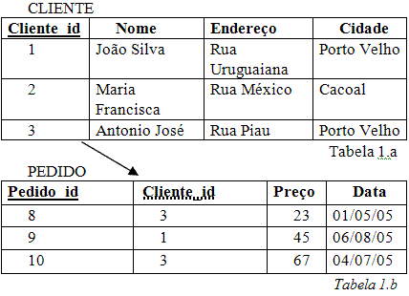
CONCEITOS – TABELAS

Slide 9
PROPRIEDADES DE UMA RELAÇÃO
Não existem tuplas em duplicata
Tuplas não são ordenadas de cima p/ baixo
A ordem pode ser especificada na consulta
Atributos não são ordenados da esq. p/ dir.
A ordem pode ser especificada na consulta
Cada tupla contém um único valor para cada atributo (valor atômico - monovalorado)

Slide 10
RESTRIÇÕES IMPOSTAS PELO MODELO
Restrição de Domínio
Restrições de Chave
Restições de Integridade Semântica

Slide 11
RESTRIÇÃO – DOMÍNIO
Relacionado ao tipo primitivo do atributo (int, float, etc).
Conjunto de valores possíveis para um atributo.
Pode ser definido pelo usuário (Ex: Estado civil, sexo, UF, etc).
Pode aceitar nulo.

Slide 12
RESTRIÇÃO – NULO (NULL)
Valor nulo em um atributo pode significar:
o valor não existe;
O valor existe mas é desconhecido.
Forma de tratar a falta de informação do mundo real.
Um valor Nulo não é igual a 0 (zero) ou “ “ (branco ou espaço). Não é igual a nada, pois simplesmente não existe.
Possui implicações para o Banco de Dados

Slide 13
RESTRIÇÃO – SUPERCHAVE
Superchave: Atributo ou combinação de atributos que possuem a propriedade de identificar de forma única uma tupla da relação.
Garante uma restrição de unicidade.
CPF | Nome | Sexo | Matricula
222.222.222-22 | José | M | 111
111.111.111-11 | Maria | F | 222
Qual(is) é(são) a(s) superchave(s) desta tabela?

Slide 14
RESTRIÇÃO – CHAVE
Chave: É uma superchave com a propriedade de que a remoção de um atributo vai fazer ela deixar de ser superchave.
Super-Chave mínima.
CPF | Nome | Sexo | Matricula
222.222.222-22 | José | M | 111
111.111.111-11 | Maria | F | 222
Qual(is) é(são ) a(s) chave(s) desta tabela?

Slide 15
RESTRIÇÃO – CHAVE CANDIDATA
Toda e qualquer chave de uma tabela candidata a se tornar a chave primária da tabela.
Um atributo primário é aquele que é membro de alguma chave candidata
CPF | Nome | Sexo | Matricula
222.222.222-22 | José | M | 111
111.111.111-11 | Maria | F | 222
Qual(is) é(são ) a(s) chave(s) candidata(s) desta tabela?

Slide 16
RESTRIÇÃO – CHAVE PRIMÁRIA
Dentre as chaves candidatas, escolhe-se apenas uma.
Cada tabela só pode ter uma chave primária (primary key).
Lembrando que a chave pode ser simples (um atributo) ou composta (dois ou mais atributos);
Não aceita nulo.
CPF | Nome | Sexo | Matricula
222.222.222-22 | José | M | 111
111.111.111-11 | Maria | F | 222
Qual(is) você escolheria para ser a chave primária desta tabela?

Slide 17
RESTRIÇÃO – CHAVE ESTRANGEIRA
(INTEGRIDADE REFERENCIAL)
A chave estrangeira (foreign key) ocorre quando um atributo (combinação de atributos) de uma relação corresponde a uma chave primária em outra relação.
Em outras palavras, sempre que houver um relacionamento entre duas tabelas, a chave primária da tabela X “migrará” para a tabela Y como chave estrangeira.
Pode aceitar nulo.

Slide 18
RESTRIÇÃO – INTEGRIDADE REFERENCIAL

Slide 19
RESTRIÇÃO – INTEGRIDADE REFERENCIAL
Um banco de dados não pode conter valores de chaves estrangeiras não associados
Todo o banco de dados que não obedeça às regras de integridade é dito inconsistente
Impõe restrições que devem ser garantidas em operações no BD.
Inclusão,
Atualização
Deleção

Slide 20
RESTRIÇÃO – INTEGRIDADE REFERENCIAL
Como o SGBD se comporta quando há uma tentativa de exclusão ou atualização de uma chave primária referenciada em uma chave estrangeira ?
Restrita: A operação não é executada se houver registros associados em outras tabelas
Cascata: A operação deleta ou atualiza em cascata todos os registros associadas existentes em outras tabelas

Slide 21
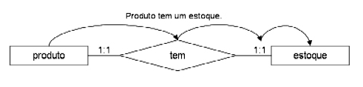
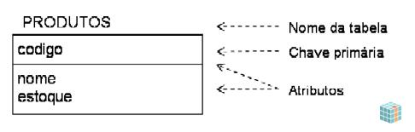
TRADUZINDO “ RELAÇÃO UM PARA UM”
Modelo Conceitual
Modelo Lógico

Slide 22

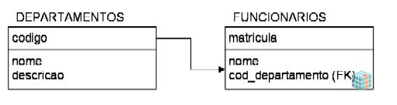
TRADUZINDO “ RELAÇÃO UM PARA MUITOS”
Modelo Conceitual
Modelo Lógico

Slide 23

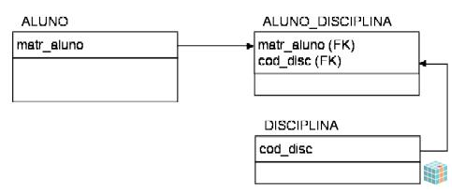
TRADUZINDO “ RELAÇÃO MUITOS PARA MUITOS”
Modelo Conceitual
Modelo Lógico

Slide 24
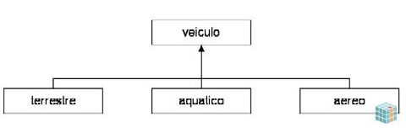
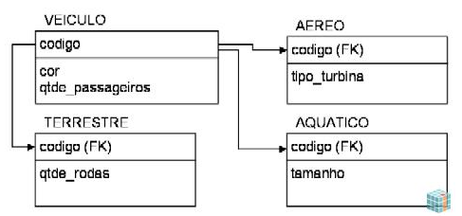
TRADUZINDO “ GENERALIZAÇÃO E ESPECIALIZAÇÃO”

Slide 25
DICIONÁRIO DE DADOS
Um dicionário de dados (do inglês data dictionary) é uma coleção que contêm definições e representações de elementos de dados.
Este documento tem por objetivo descrever os elementos presentes no modelo de dados projetado.
Normalmente é subdividido por entidades e atributos.

Slide 26
EXERCÍCIO DE MODELAGEM
O Multiplex de Camaçari está informatizando seus serviços de venda de ingressos. Por isso, a referida empresa contratou um analista para construir um projeto lógico para o seu banco de dados relacional. A atividade de venda de ingressos funciona da seguinte forma: para adquirir um ingresso é necessário que o espectador seja cadastrado no sistema (Nome, endereço, sexo, telefone1, telefone2). O espectador pode comprar mais de um ingresso para uma ou mais sessões. O Multiplex possui 10 salas de projeção onde são exibidos diversos filmes. Cada sala possui uma capacidade máxima de assentos. Um filme pode ser exibido em mais de uma sala. O filme possui informações importantes, como o título, nome dos atores e tempo de duração. Um filme é exibido em várias sessões em um mesmo dia.

Slide 27
EXERCÍCIO DE MODELAGEM
A academia Y precisa fazer um acompanhamento dos seus alunos. Cada aluno possui um nome, cpf, endereço, telefone e sexo. A academia possui diversas turmas e cada turma refere-se a uma modalidade (Capoeira, boxe, aeróbica, etc) que é oferecida em dias da semana e horários pré-determinados e possui um professor. Ex.: A academia possui duas turmas de capoeira, sendo uma às segundas e quartas às 17:00hs e outra às terças e quintas às 9:00. Do professor é necessário armazenar o nome, cpf, telefone e e_mail. Cada aluno pode estar matriculado em mais de uma turma.
A empresa precisa manter um histórico das avaliações de acompanhamento feitas em seus alunos. Cada avaliação é feita individualmente para cada aluno, é realizada em uma determinada data e é feita por um professor da academia. Em cada avaliação é registrado o valor (em números) das diversas medidas do aluno, tais como peso, altura e taxa de gordura.
O sistema precisa controlar também a frequência dos alunos em suas respectivas aulas.
O modelo a ser elaborado precisa também ser capaz de informar o seguinte:
- Saber se um aluno esteve presente ou não em uma determinada aula
- Quais alunos fazem parte de uma determinada turma ?
- Qual professor ensina determinada turma ?
- Quais opção de horário há para uma determinada modalidade ?

